Slide 1
鹊桥仙
北宋 秦观

Slide 2
天河之东有织女，天帝之女也，年年机杼劳役，织成云锦天衣，容貌不暇整。天帝怜其独处，许嫁河西牵牛郎，嫁后遂废织衽。天帝怒，责令归河东，许一年一度相会。涉秋七日，鹊首无故皆髡，相传是日牛郎与织女会于河东，役乌鹊为梁以度，故毛皆脱去。
——南朝梁 殷芸《小说》

Slide 3
迢迢牵牛星，皎皎河汉女。纤纤擢素手，札札弄机杼。
终日不成章，泣涕零如雨。河汉清且浅，相去复几许。
盈盈一水间，脉脉不得语。 ——《迢迢牵牛星》
星汉西流夜未央，牵牛织女遥相望，尔独何辜陷河梁。
——曹丕《燕歌行》
牵牛出河西，织女处其东。万古永相望，七夕谁见同。
——杜甫《牵牛织女》
几许欢情与离恨，年年并在此宵中。
——白居易《七夕》
恐是仙家好别离，故教迢递作佳期。
由来碧落银河畔，可要金风玉露时。
——李商隐《辛未七夕》

Slide 4
学习目标：
1、涵泳诗韵，感受音律美。
2、细读慢品，品味语言美。
3、探究讨论，体悟情感美。

Slide 5
一、涵泳诗韵，感受音律美。
1、把握诗词的基调，读出感情。
2、根据情感的变化，调整语气的强弱。
3、把握语速的缓急，读出节奏、韵律。

Slide 6
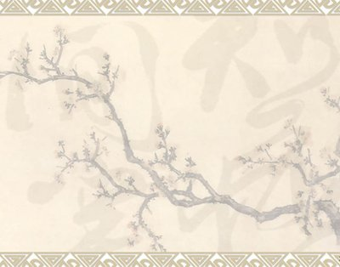
纤云/弄巧，飞星/传恨，银汉/迢迢/暗度。金风/玉露/一相逢，便/胜却/人间/无数。柔情/似水，佳期/如梦，忍顾/鹊桥/归路。两情/若是/久长时，又/岂在/朝朝/暮暮。
低沉愁苦--欣喜兴奋--失落悲伤--高亢激昂
相思——相见——离别——盟誓
——音律美

Slide 7
二、细读慢品，品味语言美
子瞻（苏轼）辞胜乎情，耆卿（柳永）情胜乎辞。辞情相称者，惟少游（秦观）而已。
——蔡伯世

Slide 8
写一写
用优美生动的散文式的语言，描述词的上阕，还原画面。
秋云纤薄，变幻出繁多而巧妙的花样，那是织女在用灵巧的双手不停编织着美丽的锦缎。银河两侧，织女、牛郎星闪烁不停，似乎在诉说着无限离愁；流星飞逝，传递着他们天各一方、经年不见的怅恨。如今，这对神仙眷侣披着纤云，闪着星光，急切地度过漫漫银河，在这金风玉露的七夕良宵聚会。美丽的相逢像金风一样的珍贵，如玉露一般的纯洁，远远胜过凡尘无数天天见面、却貌合神离的夫妻。

Slide 9
朦胧空灵、缥缈迷蒙
——意境美
化景物为情思（婉约蕴藉）
——语言美
化短暂为永恒（坚贞圣洁）
——情感美

Slide 10
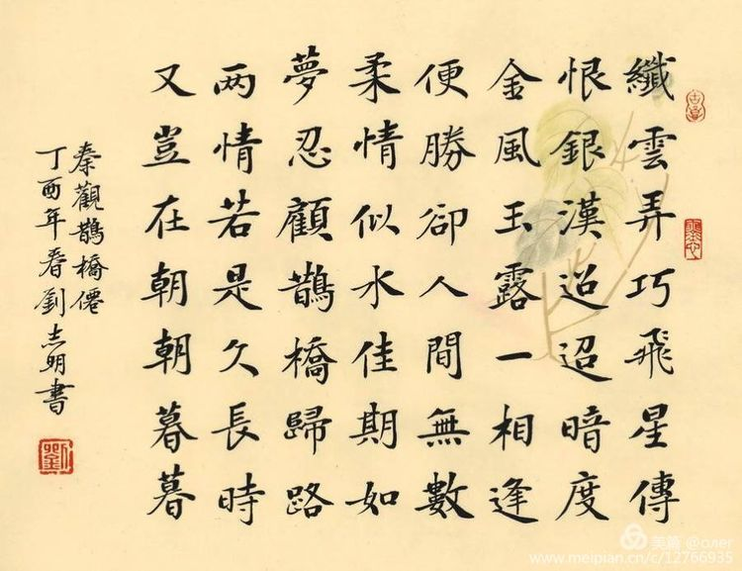

Slide 11
三、探究讨论，体悟情感美。
①两情若是久长时，又岂在朝朝暮暮。 ——秦观《鹊桥仙》
②但愿人长久，千里共婵娟。 ——苏轼《水调歌头》
③死生契阔，与子成说。执子之手，与子偕老。 ——《诗经·击鼓》
④问世间情是何物？直教生死相许。 ——元好问《摸鱼儿》
⑤一日不见，如三月兮；一日不见，如三秋兮；一日不见，如三岁兮。
——《诗经·采葛》
⑥还顾望旧乡，长路漫浩浩。同心而离居，忧伤以终老。
——《涉江采芙蓉》
请以“爱情中，距离能否产生美”为话题，展开辩论。（5分钟）
正方：天外飞仙派
反方：人间烟火派

Slide 12
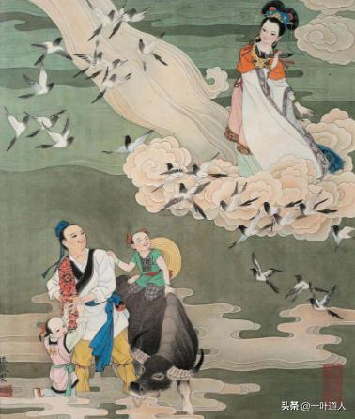
恩爱苟不亏，
在远分日亲。
——曹植《赠白马王彪》

Slide 13
世人咏七夕，往往以双星会少离多为恨，而此词独谓情长不在朝暮，化腐朽为神奇。
——明朝 沈际飞
《草堂诗余正集》

Slide 14
知人论世：
秦观幼年丧母，家道中落。自幼才华横溢，然屡次应试，皆尝败果。人至中年，得遇苏轼，以为其有屈宋之才。后经苏轼举荐为官，终因苏轼被贬而屡遭牵连，足迹遍布荒远。新帝登基，遇赦放还，客死滕州，终成遗憾。后人怀之曰：“淮海秦郎天下士，一生怀抱百忧中。”

Slide 15
布置作业（比较鉴赏）
比较《鹊桥仙》与《迢迢牵牛星》两首诗，从主题、感情基调、行文思路、艺术手法、语言风格等方面，任选一个角度，写一段不少于100字的鉴赏文字。
迢迢牵牛星
迢迢牵牛星，皎皎河汉女。
纤纤擢素手，札札弄机杼。
终日不成章，泣涕零如雨。
河汉清且浅，相去复几许？
盈盈一水间，脉脉不得语。

